Slide 1
APLIKAZIOEN GARAPENAREN BIZI ZIKLOA
Adrián Arceredillo.

Slide 2
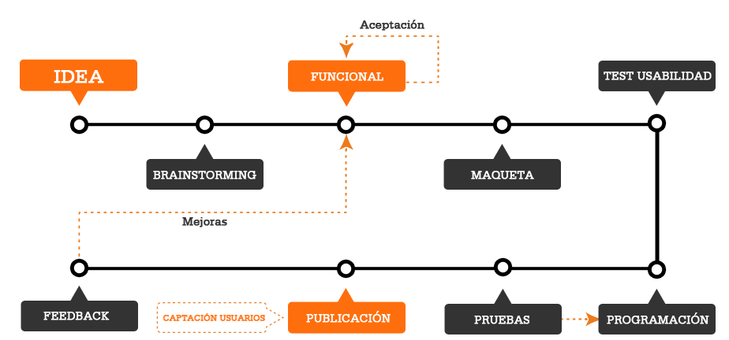

Slide 3
Asmaturiko proiektua:
Aplikazio informatiko bat sortu, unibertsitate desberdinen artean erabiliko dena. Bertan, edozein ezagutza mota edota apunte desberdinak, edonoren eskura jarriko dira. Jarduera honen arduradunak ikasle berak izango dira.
Hau da, haien artean laguntzeko eta eroso ikasteko asmoarekin egindako aplikazioa da. Horretarako, programa informatiko bat sortu beharko da.

Slide 4
Zein norabide jarraitzen du prozesu batek?
Lehendabiziko ideia sortzen denetik
Erabiltzen ez den momenturaino.

Slide 5
Urratsez urrats, gure helburua lortu:
Denbora nabarmena eskaini azterketari. Nola?
Hoberenak diren aukerak bilatu eta planteatu taldekideen artean.
Funtsezkoak diren beharrak identifikatu.
Aukera desberdinak alderatu.
Ez utzi aztertu barik prozesuaren helburu edo lehentasun nagusienak.
Aholkua: azterketa orokorrak ondo joanez gero, saiatu beste azterketa sakonagoak egiten.

Slide 6
Urratsez urrats, gure helburua lortu:
Hasi gure prozesua diseinatzen. Nola?
Zikloaren une honetan, faktore ugari izan behar ditugu gogoan:
Datuak nola pilatu eta eraiki pentsatu.
Aukeratu zer software-interfazea komeni zaigu jardun bakoitzerako.
Arazoak izanez gero, ezinbestekoa da hauek konpontzeko eta horietatik ikasteko gaitasun indartsu bat izatea.

Slide 7
Urratsez urrats, gure helburua lortu:
Eraikuntzarekin asteko prest gaude? Nola?
Atal honen helburua, lehen aztertu eta diseinatu dugun proiektuari buruzko daukagun informazio guztiari zentzua eta forma ematea da.
Hau da, programatzaileek aurreko funtzionalitateak kodera bihurtuko dituzte.

Slide 8
Urratsez urrats, gure helburua lortu:
Jarraitzen duen pausoak, ezinbestekoak diren probak eta ezarpenak egiten ditu.
Arazoren bat aurkituz gero, konfigurazio berri bat emango zaio kodigoari.
Beste proba txanda baten bidez, dena ongi dagoela egiaztatuko dugu.
Honen bitartez, jakin dezakegu dena funtzionatzen duen gure irizpideen eta itxaropenen arabera.

Slide 9
Urratsez urrats, gure helburua lortu:
Azkenik, mantentze lanak betetzea ezinbestekoa da.
Lan horiek ahalbidetzen digu bezero bezala, gure erosleak nahi dituen mantentze probak zuzen egitea.
Bestalde, baliteke gure erosleak aldaketaren bat eskatzea, edo aurreko proiektuari, beste zerbait gehitzeko eskatzea. Behar horiek asetzeko, oso garrantzitsuak dira mantentze lanak.

Slide 10
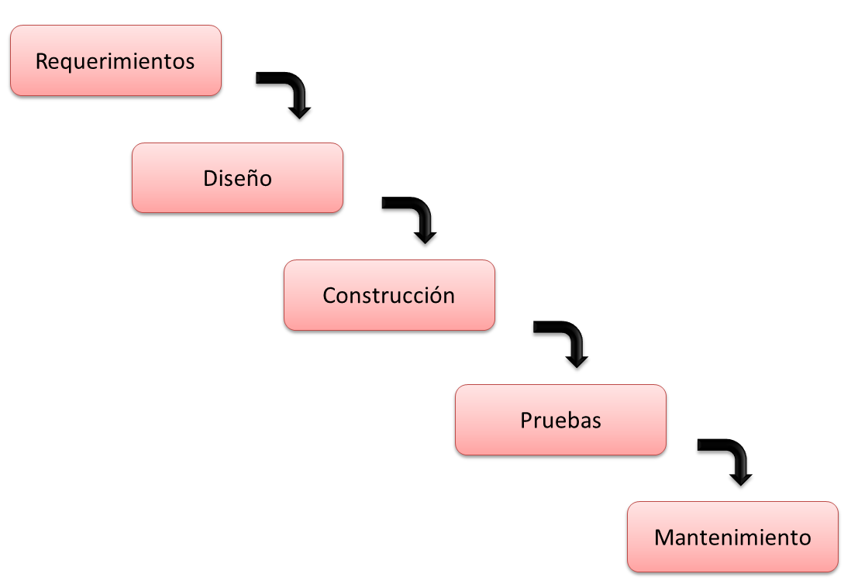
Bizi ziklo eredua: Ur-jauzia
Proiektua hain sakona izatean, baliteke aurreko etapa batera joateko beharra izatea; eta eredu honek erraztasun handia eskaintzen du. Bost atal horiek, akatsak egoteko aukerak asko murrizten ditu.

Slide 11
Ur-jauziaren ereduari buruz:
Abantailak:
Etapetan zehar saltoka ibiliz gero, prozesuaren urrats guztiak egiaztatu ditzakegu. Beraz, kalitate handiko emaitzak lortzen dira.
Talde lana egitera bultzatzen du.

Slide 12
Ur-jauziaren ereduari buruz:
Desabantailak:
Gure helburua hasieratik ezagutzea ezinbestekoa da. Baita nola antolatu talde lan osoa ere.
Arazoak izanez gero, hauek identifikatzea, etapetan atzera egitea suposatzen du.
Lehendabiziko erabilera, guztiz amaitutakoan izango da.

Slide 13
Ur-jauziaren ereduari buruz:
Noiz gomendatzen da:
Eredua guztiz ezaguna izatean.
Bezeroek noizean behin bertsiorik edo jarraipen zehatz bat eskatzen ez dutenean.

